Slide 1
Anmelde- und Einrichtungskurs für Logins und Seiten der TU Dresden
Fakultät Umweltwissenschaften Fachrichtung Hydrowissenschaften
FSR Hydrowissenschaften

Slide 2
Auf welchem Stand seid ihr?
Hat sich schon jeder seinen ZIH Login eingerichtet, inklusive Passwortänderung?
War jemand schon einmal auf der Plattform SELMA?
Hat sich eventuell schon jemand das WLAN "eduroam" eingerichtet?
Habt ihr eure Module bereits auf OPAL finden können?

Slide 3
Welche Anmeldungen zeigen wir euch?
ZIH-Login – Anmeldung im TU Server
WLAN "eduroam" einrichten
SELMA – Verwaltung eurer Uni-Daten
Uni Mail
OPAL – Unterlagen zu Lehrmaterial
Sportkursanmeldung
LSK Online – Sprachkurse
HISQIS – Prüfungen und Noten
Microsoft Office als Student

Slide 4
ZIH Login
Wichtigster Login im Online-System der TU Dresden!
Jeder Student bekommt mit Semesterbogen einen ZIH-Login, darauf sind euer ZIH-Login und ein zugehöriges "Erstpasswort".

Slide 5
Neues Passwort festlegen:
Login unter: https://tud.link/ammp
→ PASSWORTVERWALTUNG → Passwort ändern.
Login bietet Zugriff auf:
Persönliche TU-E-Mail Adresse
Nutzung des TU-WLANS "eduroam"
Nutzung des PC-Pools
VPN-Nutzung
Nutzung des TU-Cloudstores
Identifikation auf vielen Websites als Student (z.B. nextbike)

Slide 6
WLAN "eduroam"
WLAN "eduroam" auswählen
eigenes WLAN Passwort erstellen:
https://tud.link/z2pp
Eingabe ZIH-Login@tu-dresden.de
und eingerichtetes WLAN-Passwort
Anleitung der TU für WLAN-Einrichtung:
https://tud.link/zmk0

Slide 7
VPN: Virtual Private Network
ermöglicht den Zugriff auf uniinterne Seiten
auch von Zuhause → innerhalb SLUB/Uni: Zugriff auf diese Seiten via „eduroam“
Anleitung für VPN-Einrichtung:
https://tud.link/g6mf

Slide 8
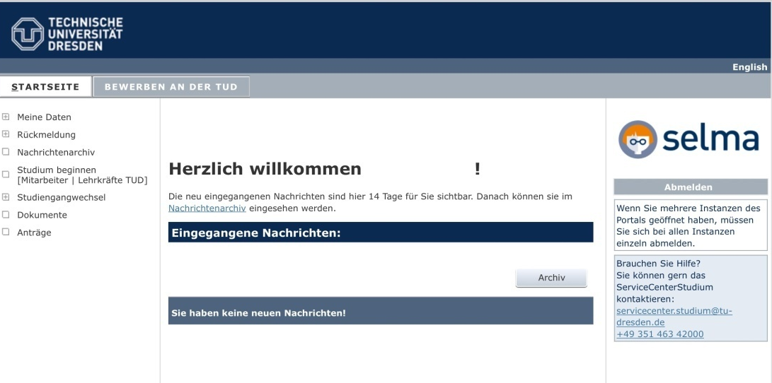
SELMA
→ verwaltet eure Daten im Datennetzwerk der TU Dresden
→ z.B. Immatrikulationsbescheinigung und sonstige Dokumente
Geplant ist, dass SELMA irgendwann einmal HISQIS ablösen soll.
"Selma TUD" aufrufen:
https://tud.link/olu1
Einloggen mit ZIH-Login
3. Zugriff auf Daten und Bescheinigungen unter verschiedenen Menüpunkten

Slide 9
Uni Mail
Für den Austausch uniinterner Nachrichten, z.B. Emails von Dozierenden und anderen Instanzen der Universität
Zugriff über folgenden Link: https://tud.link/xh6h
Einrichtung Weiterleitung auf andere Mailadressen: https://tud.link/kpng
Anleitung für verschiedene Clients und mobile Endgeräte: https://tud.link/gvex

Slide 10
OPAL
"Online Plattform für Akademisches Lehren & Lernen"
→ Kursmaterialien, Skripte und Übungsunterlagen
Anmeldung mit ZIH-Login
Finden der Kurse/Kurswahl:
→ Name des Kurses
→ Kürzel der Veranstaltung (zu finden über die Modulbeschreibung)
→ Namen/TU-Seiten der Dozierenden
→ Fachrichtungsseite der Hydrowissenschaften

Slide 11
Zugriff auf Lehrmaterialien usw. z.T. über rechtzeitiges Eintragen.
Manche Kursunterlagen = passwortgeschützt,
Passwörter werden in der ersten Vorlesungswoche ausgegeben

Slide 12
Sportkurse
Sportkurse werden vom DHSZ angeboten:
https://tud.link/980t
Account für schnelle Anmeldung vorher anlegen, da die Plätze begrenzt und manche Kurse innerhalb einer Minute ausgebucht sind.
Selbst wenn Kurse bereits voll belegt sind, lohnt sich die Eintragung auf der Warteliste.
Anmeldung: 12.10.2022, ab 17:00

Slide 13
LSK Online -Sprachkurse
An- und Abmeldung von Sprachkursen, Verwaltung jener und
Noten- sowie Teilnahmebescheinigungen
https://tud.link/pkxu , einloggen mit ZIH-Login
Einschreibung: → Sprache wählen → Niveau auswählen (für höhere Sprachniveaus wird meistens Einstufungstest benötigt)
TERMINE:
Einschreibung: 01.10.2022, ab 00:00Uhr
Unterrichtsbeginn ab 17.10.2022
Notes:
Für den Unterrichtsbeginn nochmal kurz vorher schauen | bisher keine Angabe online

Slide 14
HISQIS
Plattform zur Prüfungsanmeldung und Noteneinsicht
https://tud.link/tjcv, Anmeldung mit ZIH-Login
Verbindliche Prüfungsanmeldung = ca. 3 Wochen vor den Prüfungen für 2 Wochen möglich, danach nicht mehr
→ bei Problemen: Prüfungsamt kontaktieren
https://tud.link/9era
3. Abmeldung ist spätestens am Tag vor der Prüfungsleistung noch möglich, nach Abmeldung kann man sich nicht erneut anmelden

Slide 16
Microsoft Office
Als Studierender der TU Dresden kann man bei CAMPUS SACHSEN ein kostenloses Microsoft Office Paket downloaden und nutzen.
Dieses enthält: Word, PowerPoint, Excel, Outlook, Access
Campus Sachsen:
→ https://tud.link/bvm5
→ Anmeldung über ZIH-Login
→ Office 365 für Studierende auswählen, für ein Jahr beantragt, danach ist erneute Anmeldung notwendig
→ Anleitung zum Download folgen

Slide 17
Bei weiteren Fragen könnt ihr euch gern immer an den FSR wenden!
Weitere Infos dazu lassen sich unter:
https://tud.link/yg7e
finden

